Slide 1
Εισαγωγή
Τι είναι τα ενσωματωμένα συστήματα;
Προκλήσεις στο σχεδιασμό ενσωματωμένων υπολογιστικών συστημάτων.
Μεθοδολογίες σχεδιασμού.

Slide 2
Ορισμοί
Ενσωματωμένο σύστημα: κάθε συσκευή που περιλαμβάνει έναν προγραμματιζόμενο υπολογιστή και που δεν είναι από μόνη της ένας υπολογιστής γενικού σκοπού.
Αξιοποιούν τα χαρακτηριστικά της εφαρμογής για βελτιστοποίηση του σχεδιασμού:
  Δεν χρειάζονται όλες τις πρόσθετες δυνατότητες των υπολογιστών γενικού σκοπού.

Slide 3
Ενσωματώνοντας έναν υπολογιστή
output
analog
CPU
input
analog
mem
ενσωματωμένος
υπολογιστής

Slide 4
Παραδείγματα
Προσωπικός ψηφιακός βοηθός - Personal digital assistant (PDA).
Εκτυπωτής.
Κινητό τηλέφωνο.
Αυτοκίνητο: μηχανή, φρένα, όργανα ελέγχου, κτλ.
Τηλεόραση.
Οικιακές συσκευές.
Πληκτρολόγιο υπολογιστή (ανιχνεύει τα πλήκτρα).

Slide 5
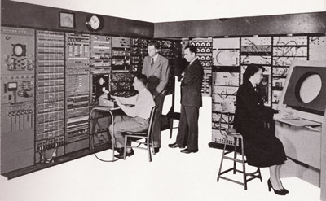
Ιστορία - MIT Whirlwind
Τέλη δεκαετίας ’40: Ο υπολογιστής MIT Whirlwind σχεδιάστηκε για λειτουργίες πραγματικού χρόνου.
  Αρχικά σχεδιάστηκε για να ελέγχει έναν προσομοιωτή πτήσης.

Slide 6
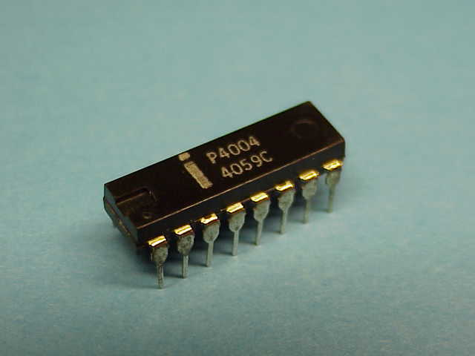
Ιστορία - Intel 4004
Ο πρώτος μικροεπεξεργαστής ήταν ο Intel 4004 αρχές δεκαετίας ’70.

Slide 7
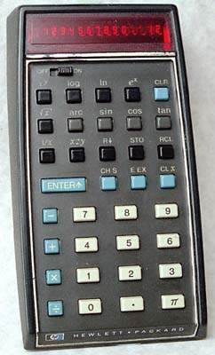
Ιστορία - HP-35
Η αριθμομηχανή HP-35 χρησιμοποιούσε πολλά chips για να υλοποιήσει έναν μικροεπεξεργαστή το 1972.

Slide 8
Ιστορία, συν.
Τα αυτοκίνητα χρησιμοποιούν ελεγκτές κινητήρα βασισμένους σε μικροεπεξεργαστές από το 1970.
  Ελέγχουν τη μίξη καυσίμου/αέρα, τον χρονισμό του κινητήρα κτλ.
  Πολλοί τρόποι λειτουργίας: προθέρμανση, πορεία, ανάβαση, κτλ.
  Μειώνουν τις εκπομπές καυσαερίων και βελτιώνουν την οικονομία καυσίμου.

Slide 9
Είδη μικροεπεξεργαστών
Μικροελεγκτής: περιλαμβάνει συσκευές εισόδου/εξόδου, ενσωματωμένη μνήμη.
Επεξεργαστής ψηφιακού σήματος (DSP): μικροεπεξεργαστής βελτιστοποιημένος για ψηφιακή επεξεργασία σήματος .
Τυπικό μέγεθος λέξεων σε ενσωματωμένα: 8-bit, 16-bit, 32-bit.

Slide 10
Παραδείγματα εφαρμογών
Απλός έλεγχος: εμπρόσθιο πάνελ ενός φούρνου μικροκυμάτων, κτλ.
Η Canon EOS 3 έχει τρεις μικροεπεξεργαστές.
  Μία CPU RISC 32 bit εκτελεί την αυτόματη εστίαση και τον έλεγχο μέσω του βλέμματος.
Αναλογική TV: επιλογή καναλιών, κτλ.
Ψηφιακή TV: προγραμματιζόμενες CPU + λογική σταθερής συνδεσμολογίας.

Slide 11
Ενσωματωμένα συστήματα στην αυτοκινητοβιομηχανία
Ένα υψηλού κόστους αυτοκίνητο σήμερα μπορεί να έχει μέχρι και 100 μικροεπεξεργαστές:
  Ένας μικροελεγκτής 4 bit ελέγχει τη ζώνη ασφαλείας.
  Μικροελεγκτές ελέγχουν τις συσκευές του πίνακα οργάνων.
  Μικροεπεξεργαστές 16/32 bit ελέγχουν τον κινητήρα.

Slide 12
Το σύστημα ελέγχου φρένων και ευστάθειας της BMW 850i
Anti-lock brake system (ABS): ελέγχει τα φρένα ώστε να αποφευχθεί η ολίσθηση.
Automatic stability control (ASC+T): ελέγχει τον κινητήρα ώστε να βελτιωθεί η ευστάθεια.
Τα ABS και ASC+T επικοινωνούν.
  Το ABS παρουσιάστηκε πρώτο
  υπήρχε η ανάγκη διασύνδεσης της υπάρχουσας ABS υπομονάδας.

Slide 13
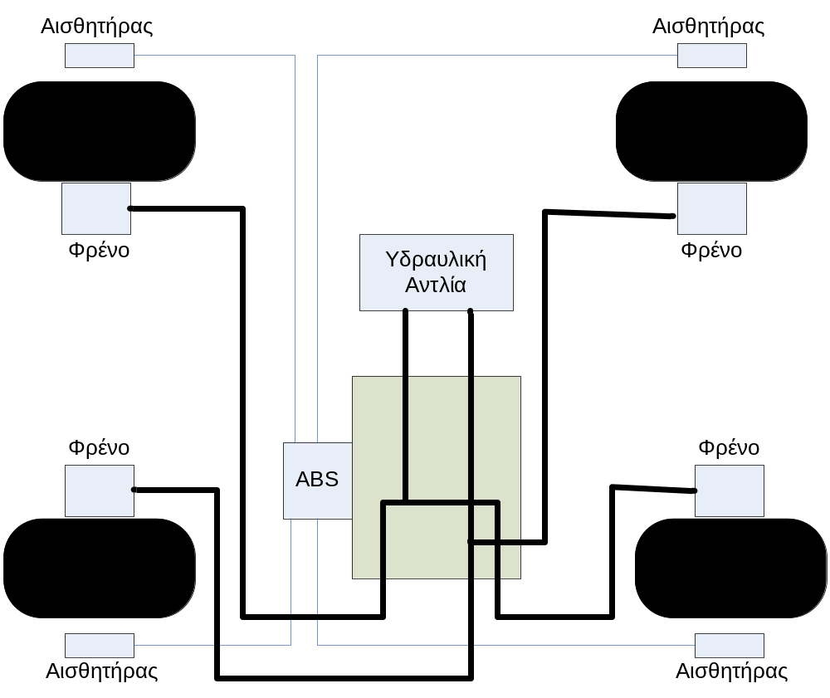
BMW 850i, συν.

Slide 14
Χαρακτηριστικά των ενσωματωμένων συστημάτων
Σύνθετη λειτουργικότητα.
Λειτουργία σε πραγματικό χρόνο.
Χαμηλό κόστος κατασκευής.
Χαμηλή κατανάλωση ενέργειας.
Σχεδιασμένα με αυστηρές προθεσμίες από μικρές ομάδες.

Slide 15
Σύνθετη λειτουργικότητα
Συχνά πρέπει να εκτελεσθούν πολλοί και/ή σύνθετοι αλγόριθμοι.
  Κινητό τηλέφωνο, εκτυπωτής laser.
Συχνά παρέχουν σύνθετη αλληλεπίδραση με το χρήστη.

Slide 16
Λειτουργία σε πραγματικό χρόνο
Πρέπει να ολοκληρωθούν οι λειτουργίες μέσα σε προθεσμίες.
  Σκληρού πραγματικού χρόνου: η παραβίαση προθεσμίας οδηγεί σε αποτυχία.
  Ήπιου πραγματικού χρόνου: η παραβίαση προθεσμίας υποβαθμίζει την απόδοση.
Πολλά συστήματα είναι πολλαπλού ρυθμού: πρέπει να χειρίζονται λειτουργίες σε ευρέως μεταβαλλόμενους ρυθμούς.

Slide 17
Χαμηλό κόστος κατασκευής -Μη λειτουργικές απαιτήσεις
Πολλά ενσωματωμένα συστήματα είναι προϊόντα μαζικής παραγωγής που πρέπει να έχουν χαμηλό κατασκευαστικό κόστος.
  Περιορισμένη μνήμη, μικροεπεξεργαστική ισχύς, κτλ.
Η κατανάλωση ενέργειας είναι κρίσιμη σε συσκευές που λειτουργούν με μπαταρίες.
  Υπερβολική κατανάλωση ενέργειας αυξάνει το κόστος του συστήματος ακόμα και για συσκευές που ηλεκτροδοτούνται από πρίζα.

Slide 18
Σχεδιαστικές ομάδες
Συχνά σχεδιάζονται από μια μικρή ομάδα σχεδιαστών.
Συχνά πρέπει να προλάβουν αυστηρές προθεσμίες:
  Το παράθυρο αγοράς των 6 μηνών είναι πολύ συνηθισμένο.
  Δεν μπορεί να χαθεί η περίοδος της επιστροφής στο σχολείο για μια αριθμομηχανή.

Slide 19
Γιατί χρησιμοποιούμε μικροεπεξεργαστές;
Εναλλακτικά: επιτόπου προγραμματιζόμενες συστοιχίες πυλών (FPGA), ειδικά σχεδιασμένη λογική, κτλ.
Οι μικροεπεξεργαστές είναι συχνά πολύ αποτελεσματικοί: μπορούν να χρησιμοποιήσουν την ίδια λογική για πολλές διαφορετικές συναρτήσεις.
Οι μικροεπεξεργαστές απλοποιούν το σχεδιασμό οικογενειών από προϊόντα.

Slide 20
Το παράδοξο της επίδοσης
Οι μικροεπεξεργαστές χρησιμοποιούν πολύ περισσότερη λογική για να υλοποιήσουν μια συνάρτηση σε σχέση με ειδικά σχεδιασμένη λογική.
Αλλά οι μικροεπεξεργαστές είναι συχνά τουλάχιστο το ίδιο γρήγοροι:
  Χρησιμοποιούν διοχέτευση σε μεγάλο βαθμό.
  Σχεδιάζονται από μεγάλες ομάδες.
  Χρησιμοποιούν προηγμένη τεχνολογία VLSI.

Slide 21
Ενέργεια
Η ειδικά σχεδιασμένη λογική υπερέχει σαφώς σε συσκευές χαμηλής κατανάλωσης ισχύος.
Οι μοντέρνοι μικροεπεξεργαστές προσφέρουν χαρακτηριστικά που βοηθούν στον έλεγχο της κατανάλωσης ενέργειας.
Τεχνικές σχεδιασμού λογισμικού μπορούν να οδηγήσουν σε μειωμένη κατανάλωση ενέργειας.

Slide 22
Προκλήσεις στο σχεδιασμό ενσωματωμένων συστημάτων
Πόσο υλικό χρειαζόμαστε;
  Πόσο μεγάλη είναι η CPU; Η μνήμη;
Πώς αντιμετωπίζουμε τις προθεσμίες;
  Γρηγορότερο υλικό ή εξυπνότερο λογισμικό;
Πώς ελαχιστοποιούμε την κατανάλωση ισχύος;
  Απενεργοποιούμε τη μη απαραίτητη λογική; Μειώνουμε τις προσπελάσεις στη μνήμη;

Slide 23
Προκλήσεις, κτλ.
Λειτουργεί πραγματικά;
  Είναι οι προδιαγραφές σωστές;
  Η υλοποίηση ικανοποιεί τις προδιαγραφές;
  Πώς εξετάζουμε τα χαρακτηριστικά πραγματικού χρόνου;
  Πώς κάνουμε δοκιμές με πραγματικά δεδομένα;
Πώς δουλεύουμε πάνω στο σύστημα;
  Παρατηρησιμότητα, ελεγξιμότητα;
  Ποια είναι η πλατφόρμα ανάπτυξης;

Slide 24
Μεθοδολογίες σχεδιασμού
Μια διαδικασία για το σχεδιασμό ενός συστήματος.
Η κατανόηση της μεθοδολογίας βοηθάει στο να μη γίνει καμία παράλειψη
Οι μεταγλωττιστές, η μηχανική λογισμικού, τα εργαλεία σχεδιασμού με τη βοήθεια υπολογιστή (CAD), κτλ. :
  βοηθούν στην αυτοματοποίηση των βημάτων της μεθοδολογίας,
  παρακολουθούν την ίδια τη μεθοδολογία.

Slide 25
Σχεδιαστικοί στόχοι
Απόδοση.
  Συνολική ταχύτητα, προθεσμίες.
Λειτουργικότητα και αλληλεπίδραση με χρήστη.
Κόστος κατασκευής.
Κατανάλωση ενέργειας.
Άλλες απαιτήσεις (φυσικό μέγεθος, κτλ.)

Slide 26
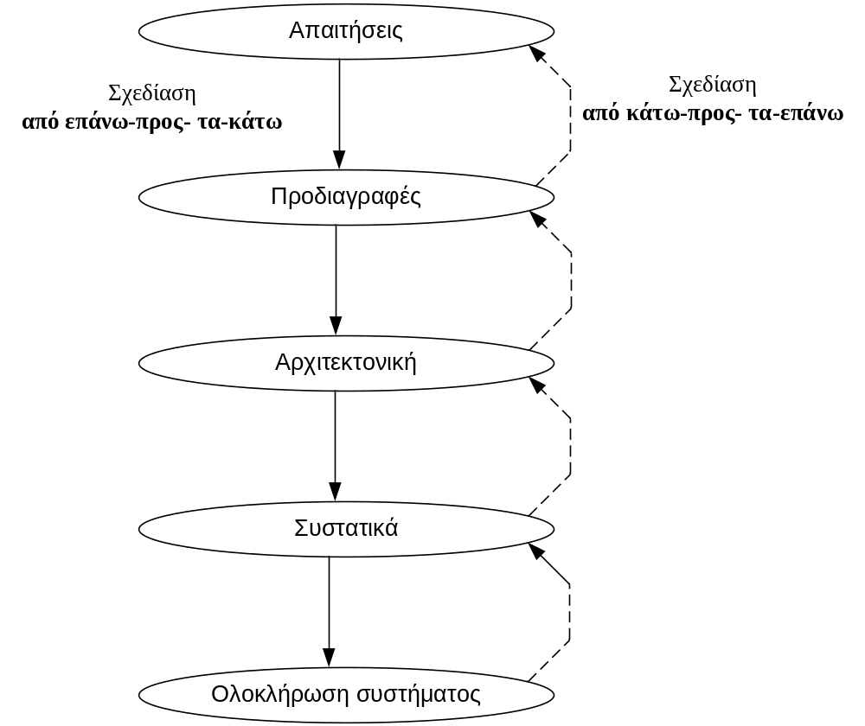
Αφαιρετικά επίπεδα

Slide 27
Σχεδιάσεις από πάνω προς τα κάτω και από κάτω προς τα πάνω
Σχεδίαση από πάνω προς τα κάτω:
  Ξεκινά από την πιο αφαιρετική περιγραφή.
  Προχωρά προς την πιο λεπτομερή.
Σχεδίαση από κάτω προς τα πάνω:
  Δουλεύει από τις μικρές συνιστώσες προς το μεγάλο σύστημα.
Ο πραγματικός σχεδιασμός χρησιμοποιεί και τις δύο τεχνικές.

Slide 28
Εκλέπτυνση σε βήματα
Σε κάθε αφαιρετικό επίπεδο πρέπει:
  Να αναλύσουμε τον σχεδιασμό και να προσδιορίσουμε τα χαρακτηριστικά της τρέχουσας μορφής του.
  Να γίνει εκλέπτυνση του σχεδιασμού για να προστεθεί λεπτομέρεια.

Slide 29
Απαιτήσεις
Περιγραφή σε απλή γλώσσα του τι ζητά και τι περιμένει να λάβει ο τελικός χρήστης.
Μπορεί να γίνει με διάφορους τρόπους:
  Με απ’ ευθείας συζήτηση με τους πελάτες.
  Συζητώντας με εκπροσώπους από το τμήμα μάρκετινγκ.
  Παρέχοντας πρωτότυπα στο τελικό χρήστη για σχόλια.

Slide 30
Λειτουργικές και μη λειτουργικές απαιτήσεις
Λειτουργικές απαιτήσεις:
  Η έξοδος σε συνάρτηση της εισόδου.
Μη λειτουργικές απαιτήσεις:
  Χρόνος που απαιτείται για τον υπολογισμό της εξόδου.
  Μέγεθος, βάρος, κτλ.
  Κατανάλωση ενέργειας.
  Αξιοπιστία.
  κτλ.

Slide 31

Φόρμα με τις απαιτήσεις μας
Όνομα
Σκοπός
Είσοδοι
Έξοδοι
Λειτουργίες
Απόδοση
Κόστος κατασκευής
Ισχύς
Φυσικό μέγεθος και βάρος

Slide 32
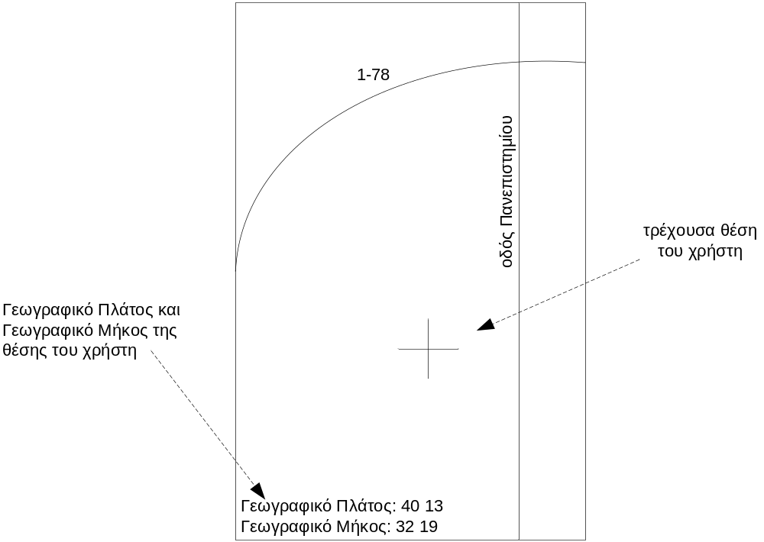
Παράδειγμα: απαιτήσεις για μετακινούμενο χάρτη για GPS
Ο μετακινούμενος χάρτης αποκτά στίγμα από το GPS, και σχεδιάζει το χάρτη από την τοπική βάση δεδομένων.

Slide 33
Ανάγκες του μετακινούμενου χάρτη για GPS
Λειτουργικότητα: Για χρήση σε αυτοκίνητο. Να δείχνει τους σημαντικούς δρόμους και περιοχές.
Αλληλεπίδραση με χρήστη: Οθόνη με τουλάχιστο 400 x 600 pixels. Το πολύ τρία κουμπιά. Αναδυόμενο μενού.
Απόδοση: Ο χάρτης πρέπει να μετατοπίζεται ομαλά. Εκκίνηση εφαρμογής σε όχι περισσότερο από 1 sec power-up. Κλείδωμα στο GPS μέσα σε 15 seconds.
Κόστος: 500 € τιμή εμπορίου = περίπου 100 € για τα απαιτούμενα υλικά.

Slide 34
Ανάγκες του μετακινούμενου χάρτη για GPS, συν.
Φυσικό μέγεθος/βάρος: Να χωρά στον πίνακα οργάνων.
Κατανάλωση ενέργειας: Αντίστοιχη με ένα CD player.

Slide 35
Φόρμα του μετακινούμενου χάρτη για GPS
Όνομα | GPS με κινούμενο χάρτη
Σκοπός | Σύστημα GPS με κινούμενο χάρτη για χρήση κατά την οδήγηση
Είσοδοι | Ένα πλήκτρο ενεργοποίησης, δύο πλήκτρα ελέγχου
Έξοδοι | Οθόνη LCD με ανάλυση 400x600 pixels
Λειτουργίες | Χρησιμοποιεί σύστημα GPS πέντε δεκτών. Διαθέτει τρεις εναλλακτικές αναλύσεις οι οποίες επιλέγονται από τον χρήστη. Δείχνει πάντα το τρέχον γεωγραφικό μήκος και το τρέχον γεωγραφικό πλάτος.
Απόδοση | Η οθόνη ενημερώνεται κάθε 0,25 sec κατά τη διάρκεια της κίνησης.
Κόστος κατασκευής | 100€
Ισχύς | 100 mWatt
Φυσικό μέγεθος και βάρος | Όχι μεγαλύτερο από 400 gr

Slide 36
Προδιαγραφές
Μια πιο ακριβής περιγραφή του συστήματος:
  Δεν πρέπει να υπονοεί συγκεκριμένη αρχιτεκτονική
  Να παρέχει είσοδο στη διαδικασία αρχιτεκτονικής σχεδίασης.
Μπορεί να περιλαμβάνει λειτουργικά και μη λειτουργικά στοιχεία.
Μπορεί να είναι εκτελέσιμο ή μπορεί να είναι σε μαθηματική φόρμα για απόδειξη.

Slide 37
Προδιαγραφές για το GPS
Πρέπει να περιλαμβάνει:
  Τα δεδομένα που λαμβάνονται από το GPS.
  Δεδομένα χάρτη.
  Αλληλεπίδραση με το χρήστη.
  Λειτουργίες που να ικανοποιούν τις απαιτήσεις του χρήστη.
  Λειτουργίες παρασκηνίου που απαιτούνται για να λειτουργεί το σύστημα.

Slide 38
Αρχιτεκτονικός σχεδιασμός
Ποια σημαντικά εξαρτήματα ικανοποιούν τις προδιαγραφές;
Εξαρτήματα υλικού:
  CPU, περιφερειακά, κτλ.
Εξαρτήματα λογισμικού:
  Κύρια προγράμματα και οι λειτουργίες τους.
Πρέπει να συνυπολογιστούν οι λειτουργικές και μη λειτουργικές προδιαγραφές.

Slide 39
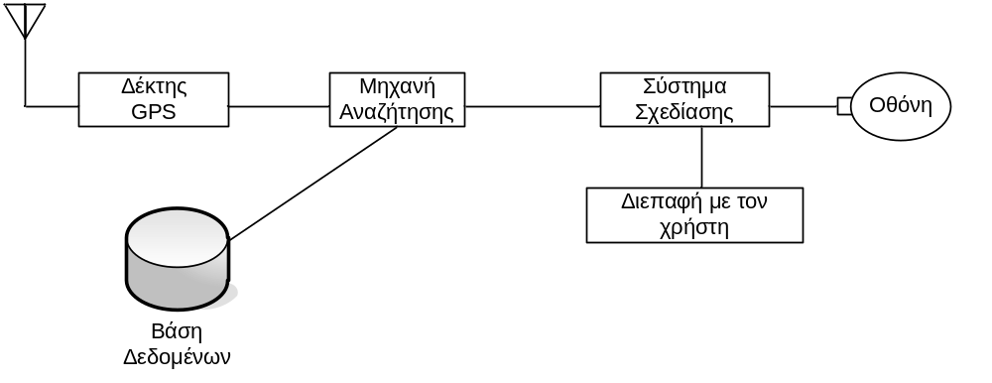
Διάγραμμα του μετακινούμενου χάρτη για GPS

Slide 40
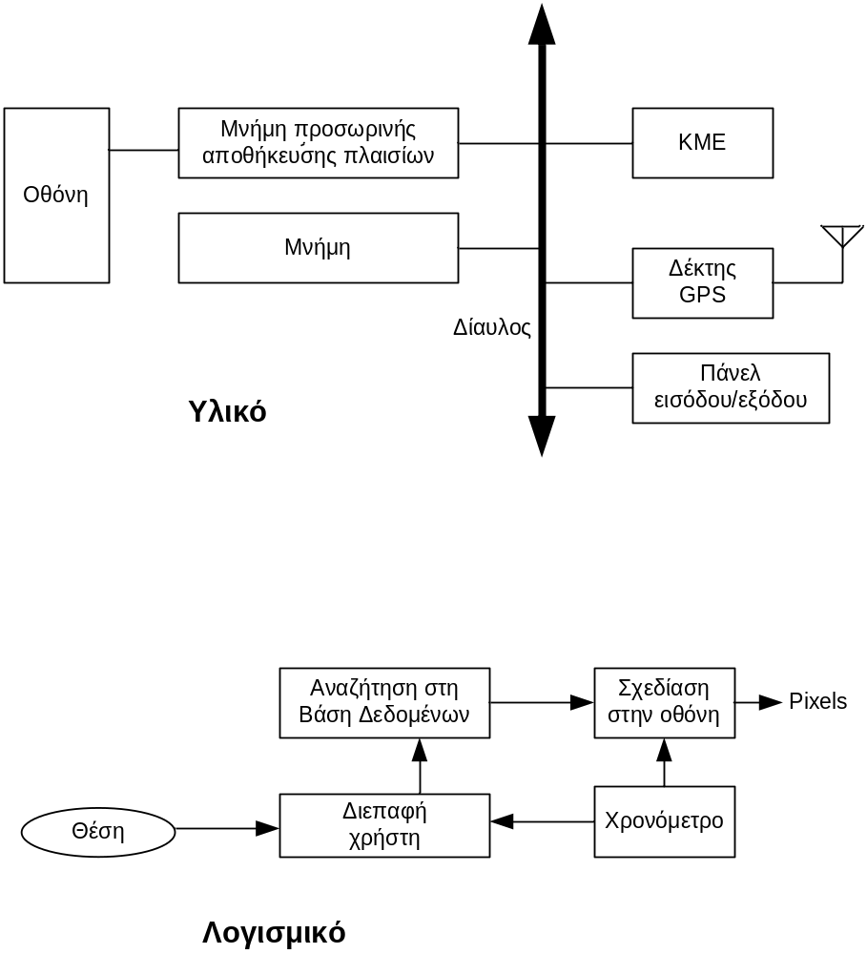
Αρχιτεκτονική υλικού/λογισμικού GPS

Slide 41
Σχεδιάζοντας εξαρτήματα υλικού και λογισμικού
Πρέπει να ξοδευτεί χρόνος για το σχεδιασμό του συστήματος πριν αρχίσει η ανάπτυξη του κώδικα.
Κάποια εξαρτήματα είναι έτοιμα, κάποια πρέπει να τροποποιηθούν από υπάρχοντες σχεδιασμούς, κάποια πρέπει να σχεδιαστούν από την αρχή.

Slide 42
Ολοκλήρωση συστήματος
Ένωση εξαρτημάτων.
  Πολλές ατέλειες εμφανίζονται σε αυτό το στάδιο.
Πρέπει να υπάρχει σχέδιο για την ένωση των εξαρτημάτων και τη γρήγορη ανίχνευση ατελειών, και για τον έλεγχο όσο το δυνατό μεγαλύτερου κομματιού της λειτουργικότητας όσο το δυνατό πιο νωρίς.

Slide 43
Σύνοψη
Οι ενσωματωμένοι υπολογιστές βρίσκονται παντού γύρω μας.
  Πολλά συστήματα έχουν πολύπλοκο ενσωματωμένο υλικό και λογισμικό.
Τα ενσωματωμένα συστήματα θέτουν πολλές σχεδιαστικές προκλήσεις: χρόνος σχεδιασμού, προθεσμίες, ενέργεια, κτλ.
Οι μεθοδολογίες σχεδιασμού μας βοηθούν να ελέγξουμε τη σχεδιαστική διαδικασία.

